Slide 1

COMITÉ DE ÉTICA Clínica Antioquia Sede Sur Junio 2023
Yessica González- Líder ACP

Slide 2
OBJETIVO
Propender por una atención humanizada, velando por el respeto de los derechos de los usuarios, la privacidad, seguridad y confidencialidad en el proceso de atención de los pacientes.

Slide 3
COMPROMISOS REUNIÓN ANTERIOR
1. Difusión de normas de convivencia en programación de CX. Estado: Pendiente

Slide 4
PQRSF
Para el mes de Junio se registraron un total de 245 (251) manifestaciones, de las cuales se obtuvo el siguiente resultado:

Slide 5
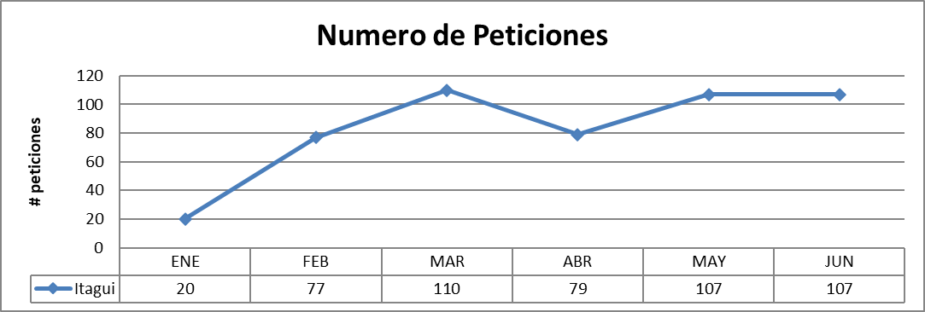
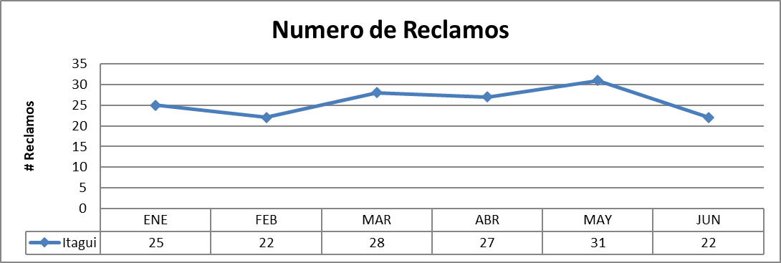
PETICIONES Y RECLAMOS

Slide 6
CAUSALIDADES
Causalidad Total (Reclamos, Peticiones y Derechos) | Total | %
Oportunidad de asignación de cita | 36 | 28%
Oportunidad en la Programación de Cirugía | 24 | 19%
Generación inadecuada de incapacidad | 14 | 11%
Solicitud de procedimiento | 13 | 10%
Direccionamiento e información recibida | 10 | 8%
Solicitud de ayuda diagnóstica | 7 | 5%
Desacuerdo en el diagnóstico y/o tratamiento clínico | 6 | 5%
Oportunidad en la entrega de resultados | 4 | 3%
Demora en la atención | 3 | 2%

Slide 7
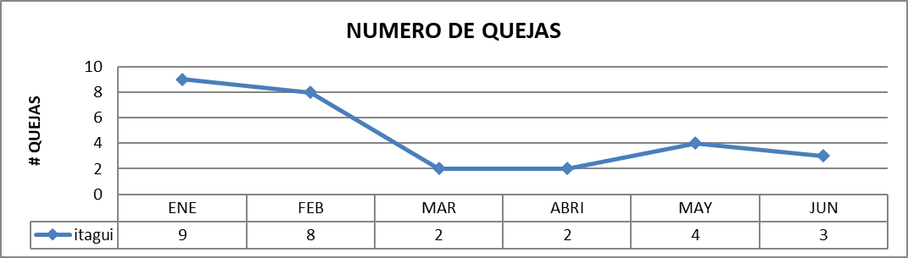
QUEJAS

Slide 8
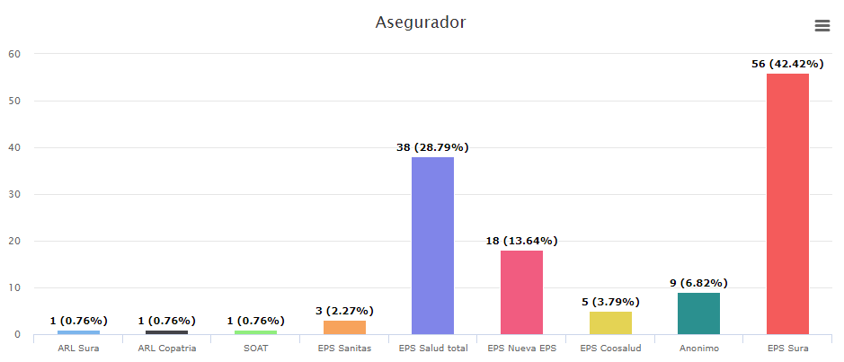
PQR y Derechos de Petición por EAPB
La EPS que obtuvo más tramites en el mes de Mayo fue la EPS Sura con un 42.42%, es decir, se presentaron 56 tramites puestos por los usuarios, seguido de la EPS Salud total con un 28,79% el cual corresponde a 38 tramites.

Slide 9
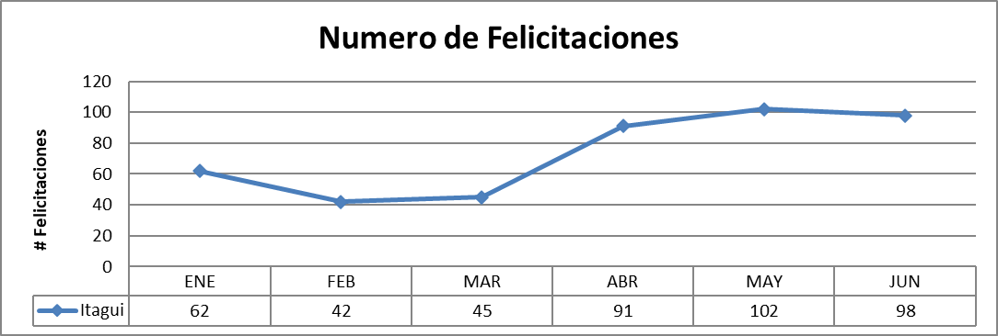
FELICITACIONES
Hospitalización 32- Imagenología 28- Consulta externa 14- UCI/UCE 13- Urgencias 9 – Cirugía 1

Slide 10
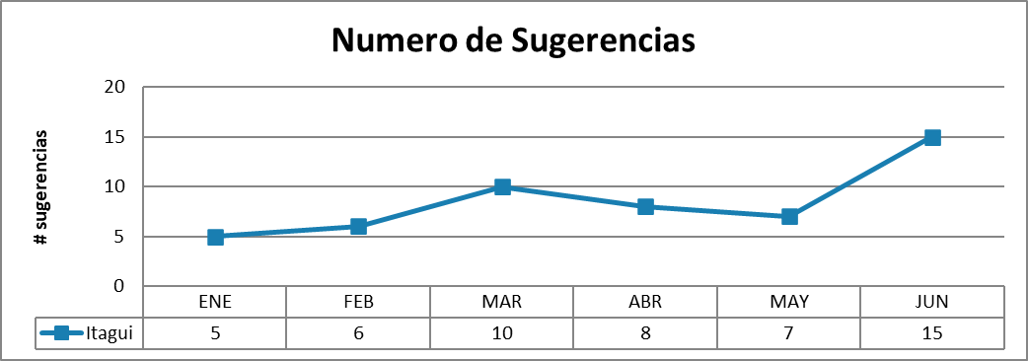
SUGERENCIAS
Durante el mes de Junio se recibieron 15 sugerencias por parte de los usuarios, las cuales corresponden al 3% de las manifestaciones del mes.

Slide 11
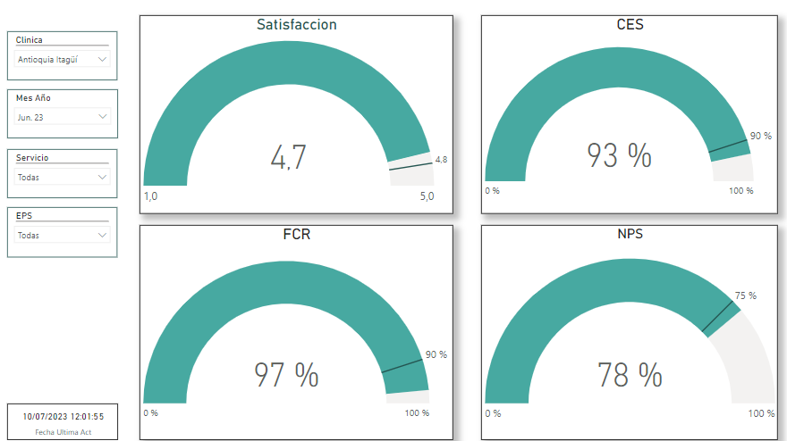
SATISFACCION Y HUMANIZACION ENCUESTAS OSPEDALE

Slide 12
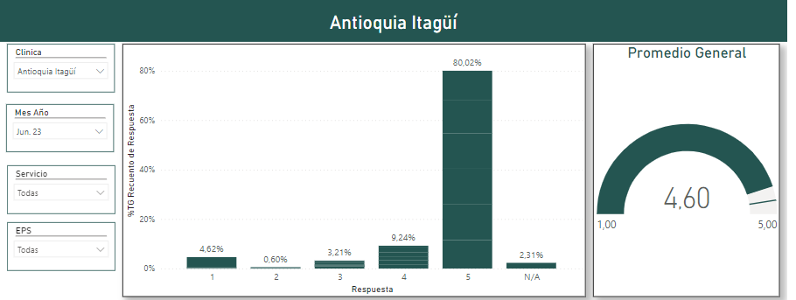
SATISFACCION Y HUMANIZACION ENCUESTAS OSPEDALE

Slide 13
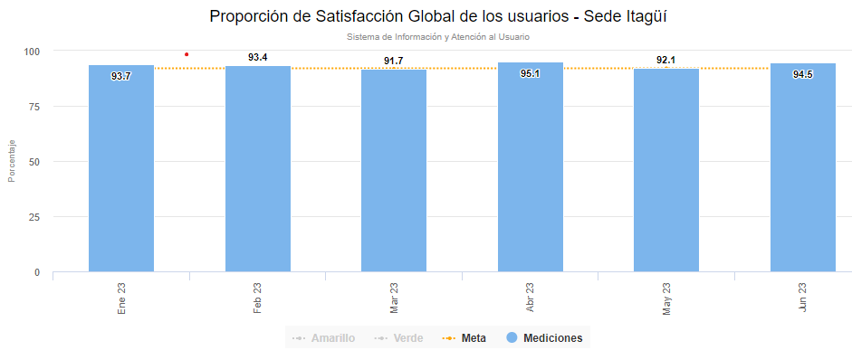
SATISFACCIÓN DE LOS USUARIOS: 94.5%

Slide 14
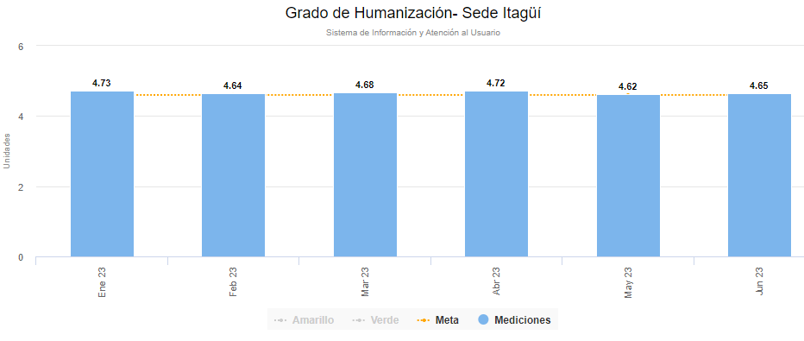
GRADO DE HUMANIZACIÓN: 4.65%

Slide 15
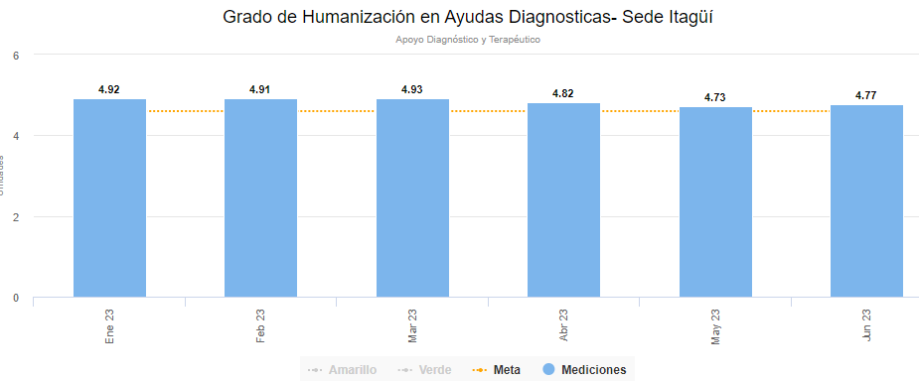
IMAGENOLOGÍA 4.77%

Slide 16
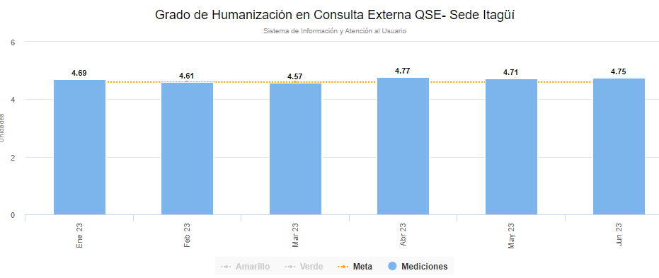
CONSULTA EXTERNA 4.75%

Slide 17
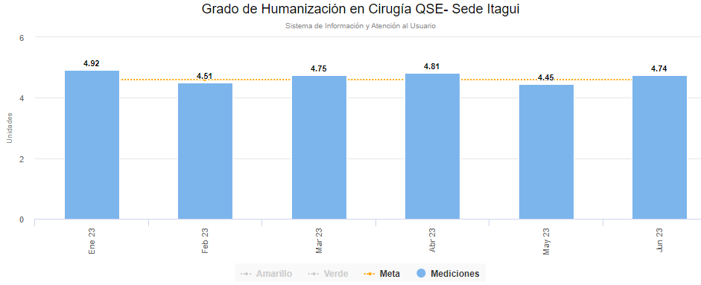
CIRUGÍA 4.74%

Slide 18
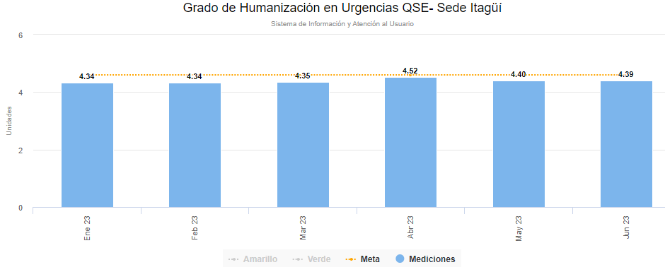
URGENCIAS 4.39%

Slide 19
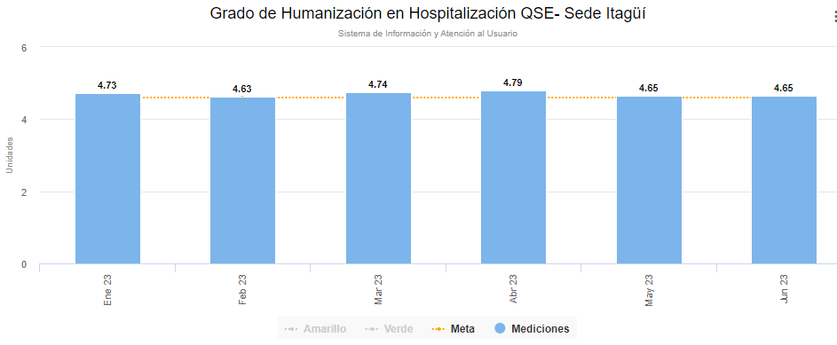
HOSPITALIZACIÓN 4.65%

Slide 20
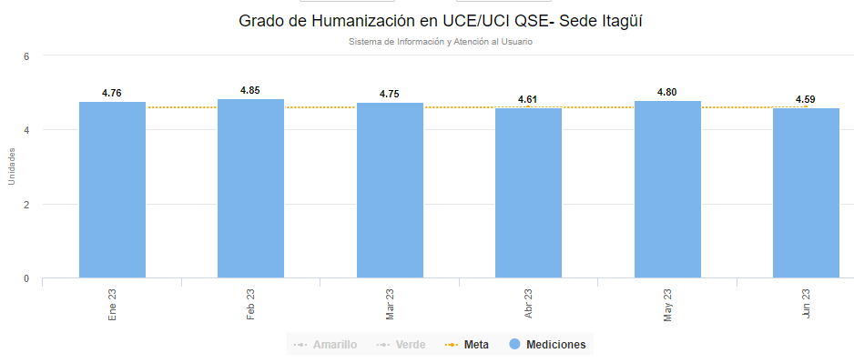
UCI/UCE 4.59%

Slide 21
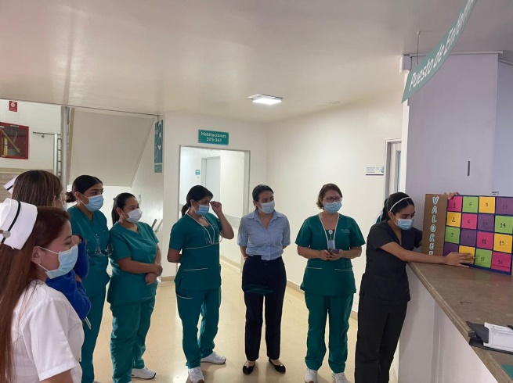
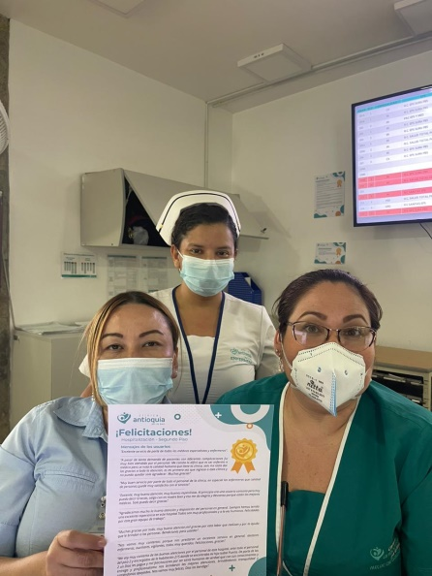
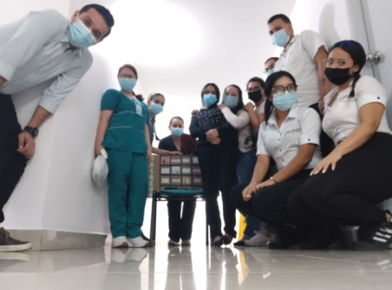
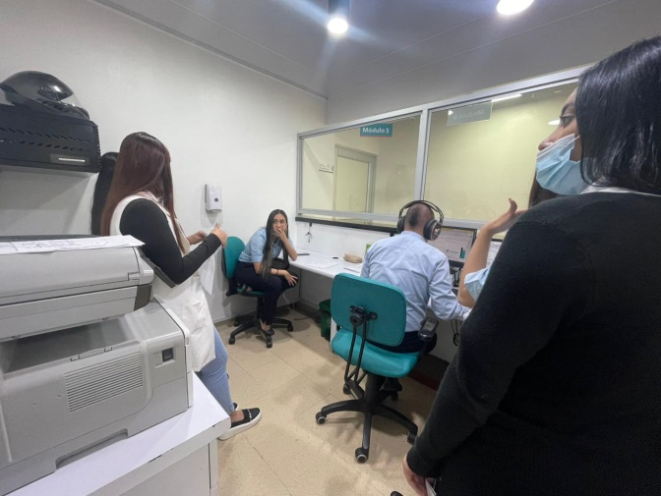
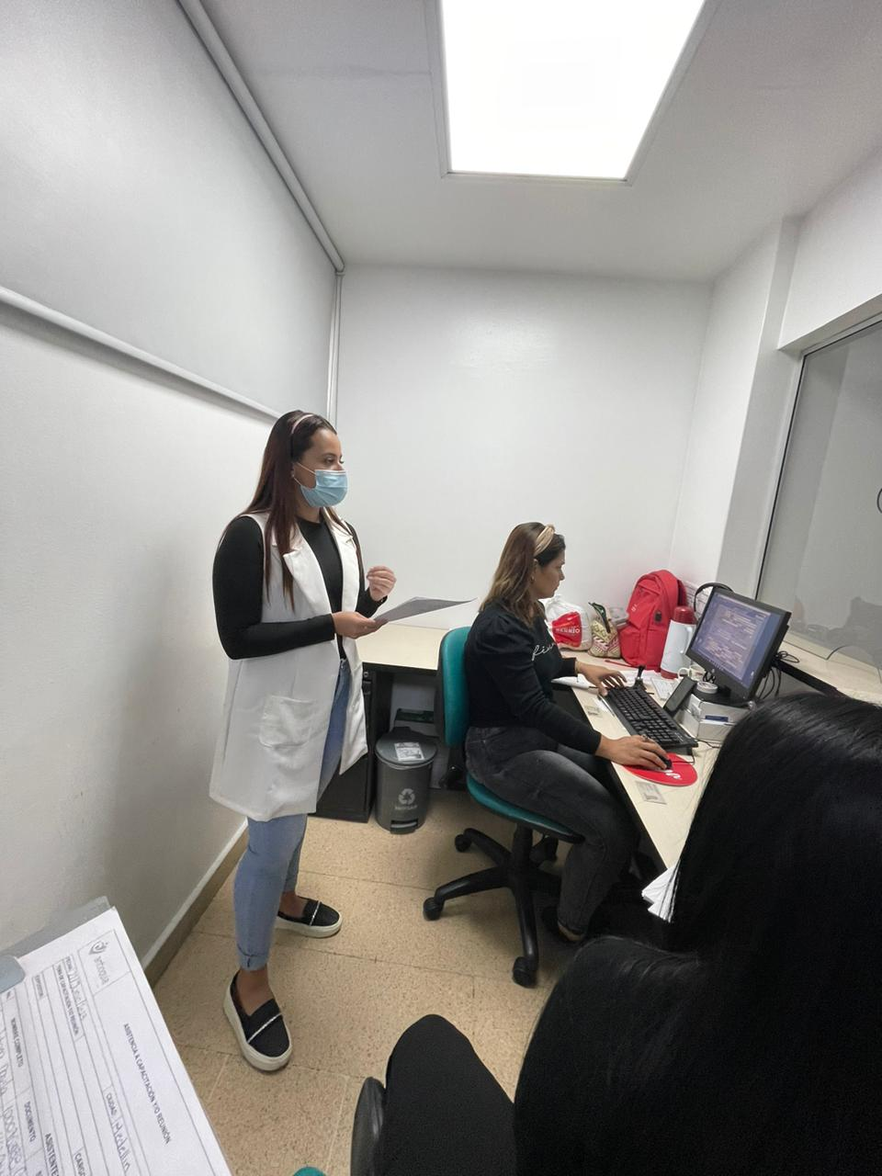
ACTIVIDADES ACP USUARIO Y COLABORADOR

Slide 22
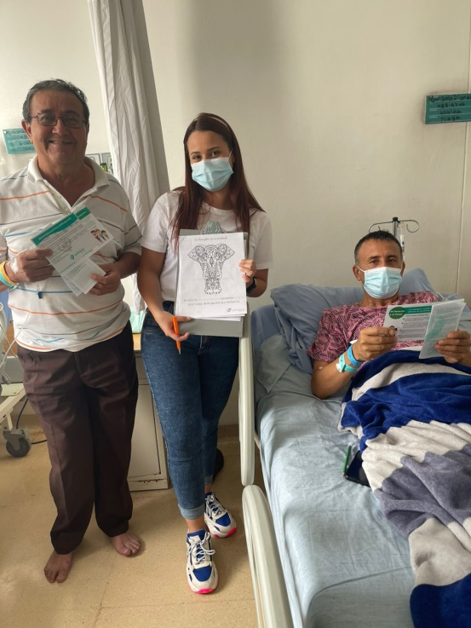
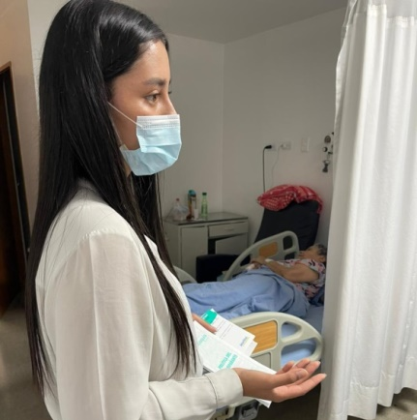
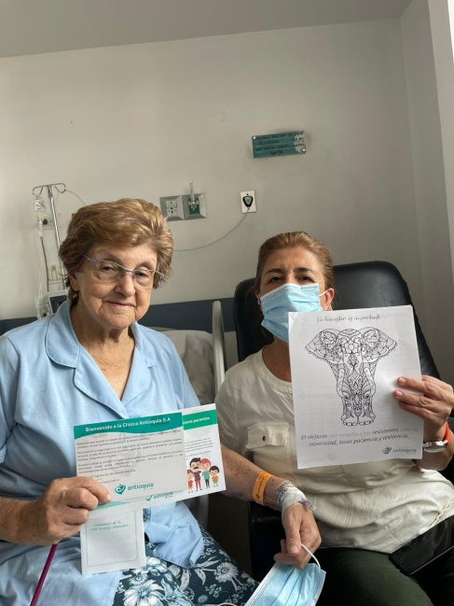
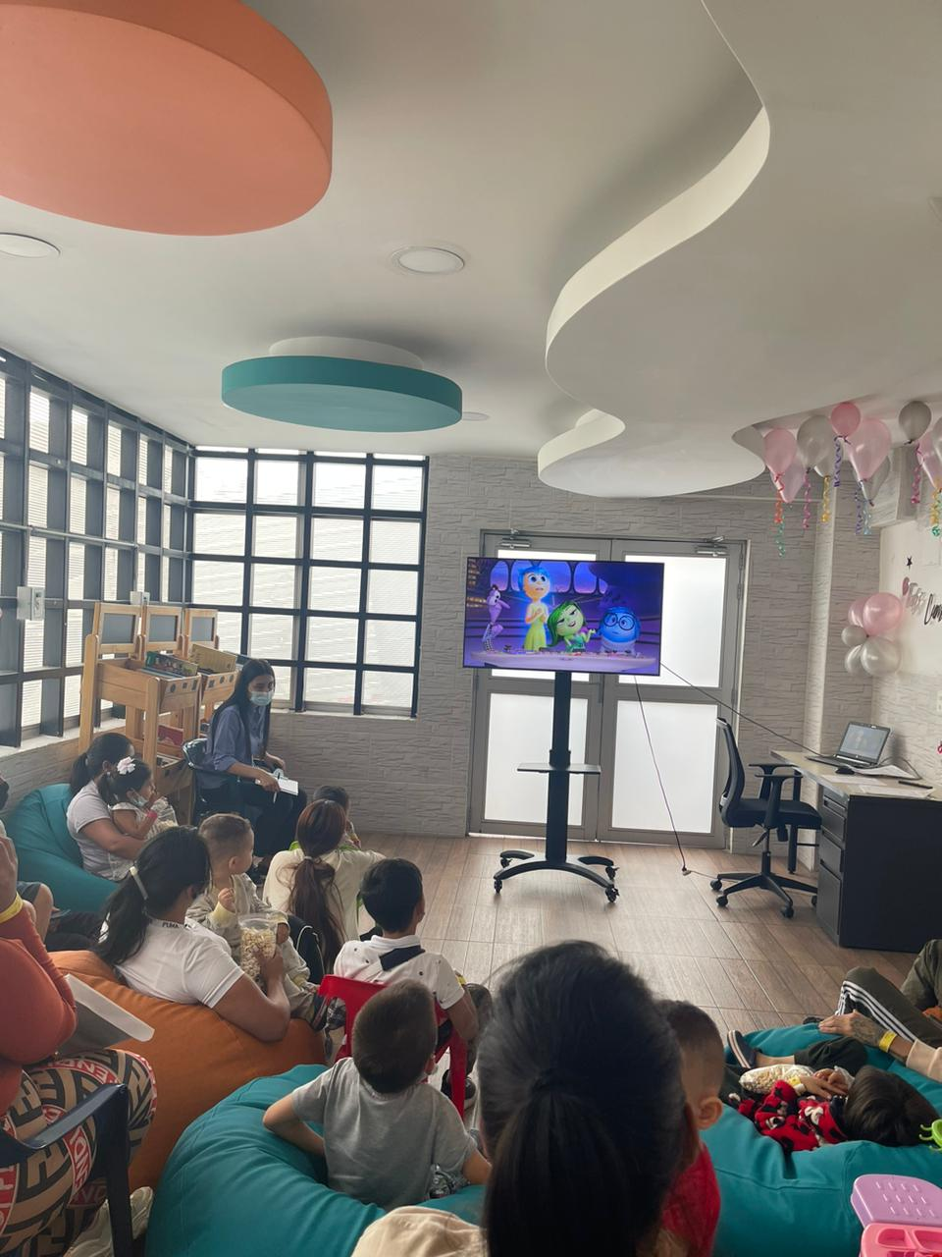
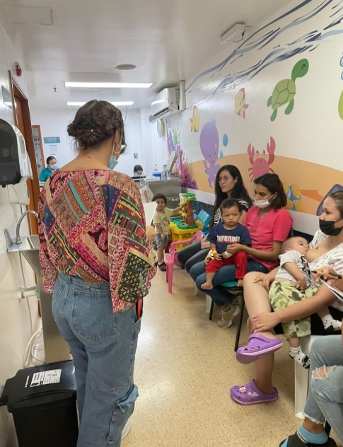
ACTIVIDADES ACP USUARIO Y COLABORADOR

Slide 23
Muchas Gracias.

